Slide 1
Orthographe: règles d’orthographe lexicale
orthographe

Slide 2

Objectif de la séance
Aujourd’hui, nous allons travailler en orthographe. Nous allons :
Apprendre à orthographier les mots terminés par le son [j]
Apprendre à orthographier les noms terminés par le son [war]
Apprendre à orthographier les mots terminés par le son [oer]

Slide 3
Dans quelle matière allons-nous travailler ?
Qu’allons-nous apprendre ?

Slide 4
Les noms terminés par le son [j]
Les noms masculins qui se terminent par le son [j] s’écrivent - il
Le bétail– un écureuil – un chandail …
Les noms féminins qui se terminent par le son [j] s’écrivent - ille
la paille – une fouille – une abeille…
Exceptions : Quelques noms masculins s’écrivent –ille :
un gorille, un portefeuille, du chèvrefeuille, un millefeuille

Slide 5
Complète avec –il ou –ille
Le trava….. – un gor……. – le somme…… - la vola…… - une grose…… - un chevreu…… - une bata……. – un écureu….. – un portefeu…… - une broussa…..

Slide 6
Les noms terminés par le son [oer]
Les noms masculins et féminins qui se terminent par le son [oer] s’écrivent - eur
La chandeleur – la peur – un radiateur – une fleur – un ordinateur
Exceptions : Quelques noms en [oer] s’écrivent –eure :
Une heure – la demeure – le beurre

Slide 7
Complète avec –eur ou –eure
L’h…………… - la cand…… - la stup……. – un fact….. – la dem….. – un ordinat…… - une terr….. – la fray…… - un ment….

Slide 8
Les noms terminés par le son [war]
Les noms masculins qui se terminent par le son [war] s’écrivent - oir
Un tiroir – un abreuvoir – un égouttoir…
Les noms féminins qui se terminent par le son [war] s’écrivent - oire
Une foire – une bouilloire - …
Exceptions : Quelques noms masculins s’écrivent –oire :
un laboratoire, l’observatoire, un réfectoire, le territoire, le conservatoire, un pourboire, un répertoire, un accessoire …

Slide 9
Complète avec –oir ou –oire
Un lav….. – un laborat…. – un man….- une mange….. – une f…..- un territ….. – un réfect…. – un tir…. – un sav….

Slide 10
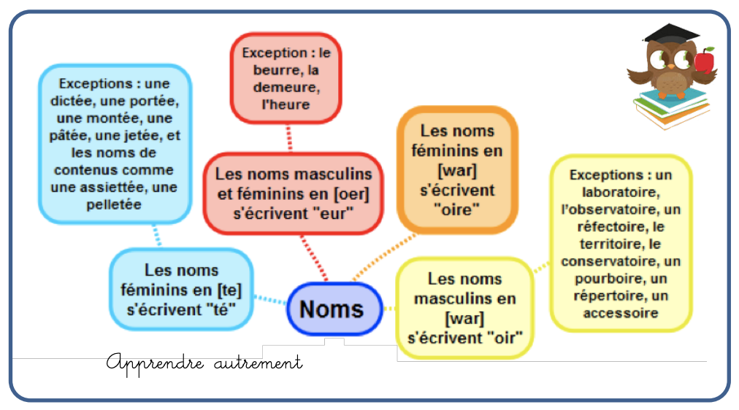
En résumé

